Slide 1
КУРСОВАЯ РАБОТА
ПРОГРАММА ОЦЕНКИ СЛОЖНОСТИ АЛГОРИТМОВ
Работу выполнил:
Ф.Р. Петренко
Научный руководитель:
д-р физ.-мат. наук, проф., А.И. Миков

Slide 2
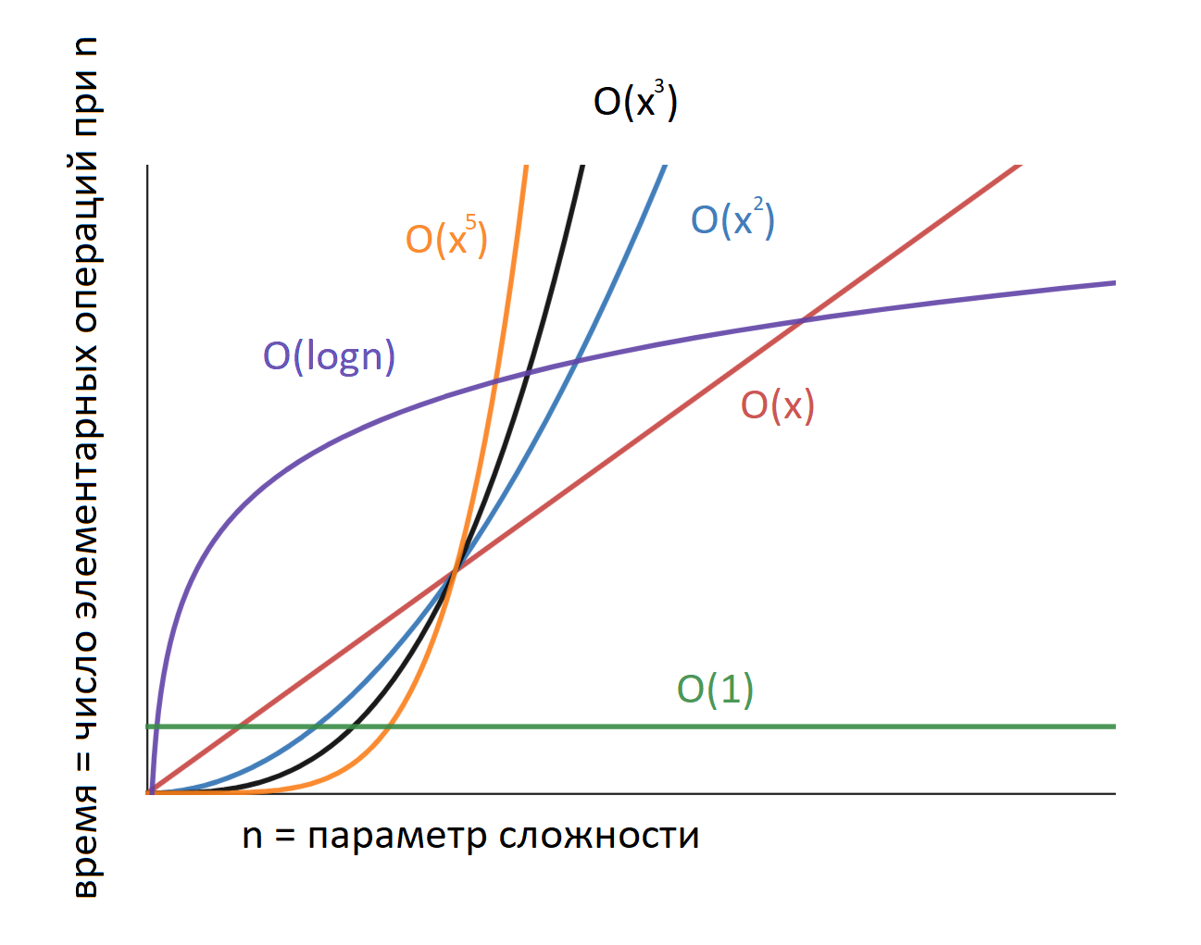
Временная сложность алгоритма и её роль при разработке программ
Будем рассматривать временную сложность алгоритмов, которая подсчитывается в количестве арифметических операций, сравнений, пересылок.
Временная сложность алгоритма обычно выражается с использованием нотации «O» большое (Big O)

Slide 3
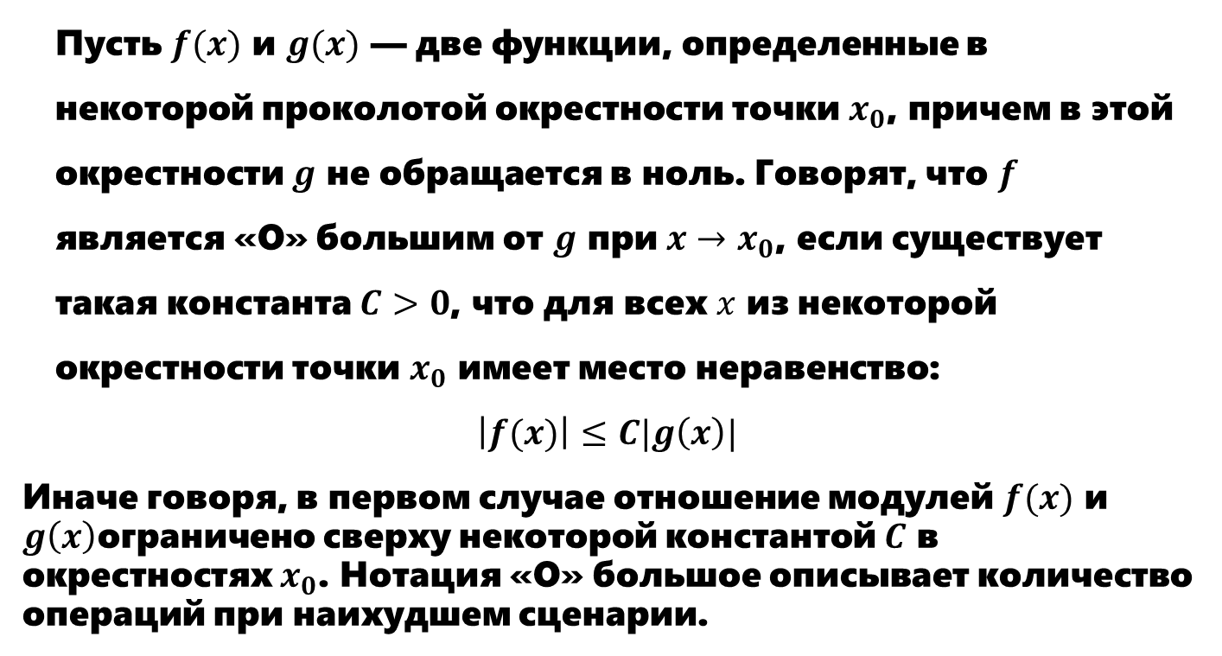
Big O
Пусть $f(x)$ и $g(x)$ — две функции, определенные в некоторой проколотой окрестности точки $x_{0}$, причем в этой окрестности $g$ не обращается в ноль. Говорят, что $f$ является «O» большим от $g$ при $x→x_{0}$, если существует такая константа $C>0$, что для всех $x$ из некоторой окрестности точки $x_{0}$ имеет место неравенство:
$$\left|f(x)\right|≤C|g\left(x\right)|$$
Иначе говоря, в первом случае отношение модулей $f(x)$ и $g\left(x\right)$ограничено сверху некоторой константой $C$ в окрестностях $x_{0}$. Нотация «О» большое описывает количество операций при наихудшем сценарии.

Slide 4
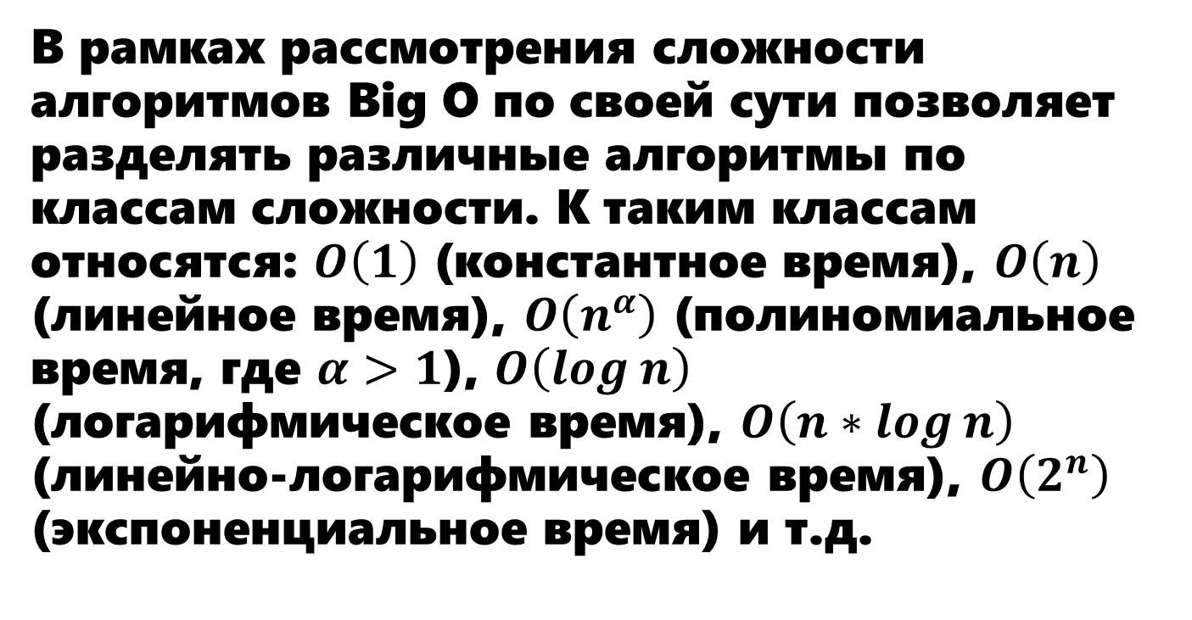
Big O
В рамках рассмотрения сложности алгоритмов Big O по своей сути позволяет разделять различные алгоритмы по классам сложности. К таким классам относятся: $O\left(1\right)$ (константное время), $O\left(n\right)$ (линейное время), $O\left(n^{α}\right)$ (полиномиальное время, где $α>1$), $O\left(\log{n}\right)$ (логарифмическое время), $O\left(n∗\log{n}\right)$ (линейно-логарифмическое время), $O\left(2^{n}\right)$ (экспоненциальное время) и т.д.

Slide 5
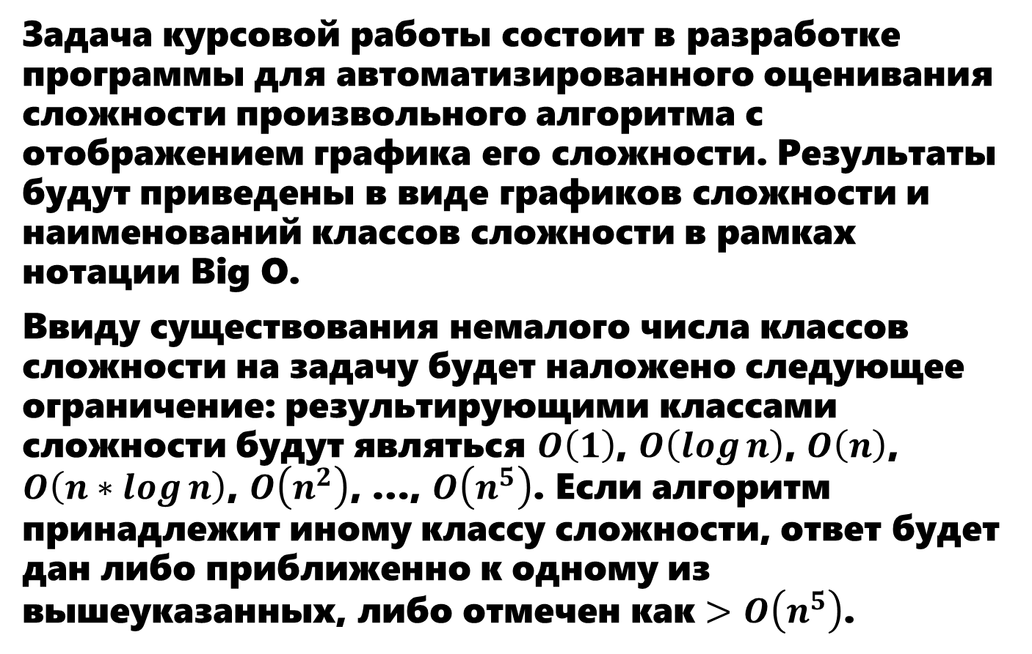
Математическая постановка задачи
Задача курсовой работы состоит в разработке программы для автоматизированного оценивания сложности произвольного алгоритма с отображением графика его сложности. Результаты будут приведены в виде графиков сложности и наименований классов сложности в рамках нотации Big O.
Ввиду существования немалого числа классов сложности на задачу будет наложено следующее ограничение: результирующими классами сложности будут являться $O\left(1\right)$, $O\left(\log{n}\right)$, $O\left(n\right)$, $O\left(n∗\log{n}\right)$, $O\left(n^{2}\right)$, …, $O\left(n^{5}\right)$. Если алгоритм принадлежит иному классу сложности, ответ будет дан либо приближенно к одному из вышеуказанных, либо отмечен как $>O\left(n^{5}\right)$.

Slide 6
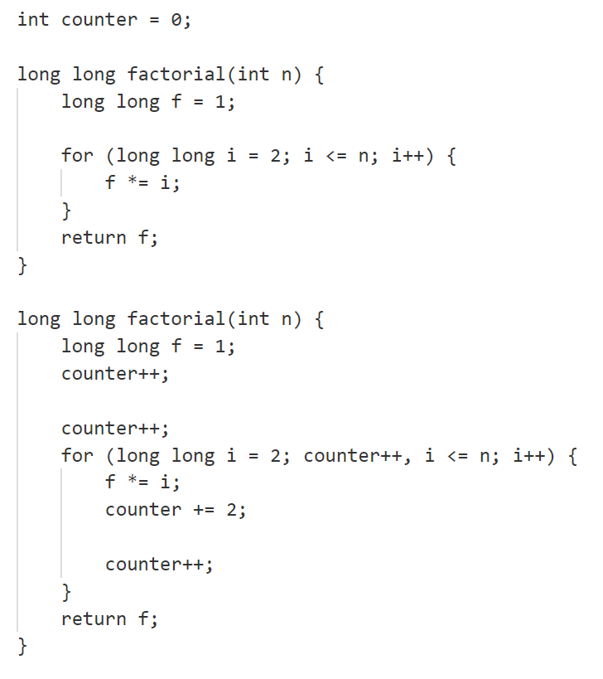
Научная новизна работы, теоретическая и практическая значимость
Научная новизна и уникальность работы заключается в том, что предлагается оригинальный способ программного анализа сложности различных алгоритмов на основе числа элементарных операций, которые они содержат.

Slide 7
Научная новизна работы, теоретическая и практическая значимость
Теоретическая и практическая значимость работы характеризуется пользой, которую может привнести программа, позволяющая разработчикам автоматизированным способом определять сложность рассматриваемых алгоритмов, тем самым исключая излишние временные затраты на ручное определение сложности.

Slide 8
Algolite. Назначение и функционал
Algolite – программный язык, разработанный в целях предоставления возможности описания произвольного алгоритма.
Функционал из C++, используемый в качестве основы разработанного программного языка, был выбран таким образом, чтобы оказаться вполне достаточным для описания произвольного алгоритма

Slide 9
Algolite. Назначение и функционал
<цифра> ::= '0' | '1' | '2' | '3' | '4' | '5' | '6' | '7' | '8' | '9'
<буква> ::= /[A-Za-z]/
<число> ::= <цифра> [{<цифра>} ['.' <цифра> [{<цифра>}]]]
<логическое значение> ::= 'true' | 'false'
<имя> ::= <буква> [{<буква> | <цифра>}]
<переменная> := <имя> [{'[' <выражение> ']'}]
<тип данных> ::= 'int' | 'bool' | 'long' | 'long long' | 'double’
…
<вызов функции> ::= <имя> '(' [<выражение> [{ ',' <выражение> }]] ')’
…
<инкремент> ::= (<переменная> '++') | ('++' <переменная>)
<декремент> ::= (<переменная> '--') | ('--' <переменная>)
<break> ::= 'break'
<continue> ::= 'continue'
<return> ::= 'return' <выражение>
…
<if> ::= 'if' '(' <выражение> ')' <команда> ['else' <команда>]
<while условие> ::= 'while' '(' <выражение> ')'
<while> ::= <while условие> <команда>
<do while> ::= 'do' <команда> <while условие>
<for> ::= 'for' '(' [<простая команда>] ';' [<выражение>] ';' [<простая команда>] ')' <команда>

Slide 10
Algolite. Назначение и функционал
<case> ::= 'case' <выражение> ':' [{<команда>}]
<switch> ::= 'switch' '(' <выражение> ')' '{' [{<case>}] '}'
<печать> ::= 'cout' '<<' (<выражение> | <строковый литерал>) [{'<<' (<выражение> | <строковый литерал>)}]
<блок> ::= '{' [{<команда>}] '}'
<простая команда> ::= <вызов функции> | <объявление переменной> | <присваивание значения переменной> | <печать> | <инкремент> | <декремент> | <уменьшение значения> | <увеличение значения> | <break> | <continue> | <return>
<команда> ::= (<простая команда> ';') | (<do while> ';') | <if> | <for> | <switch> | <while> | <блок>
<программа> ::= <объявление параметра сложности> [{<объявление функции>}]

Slide 11
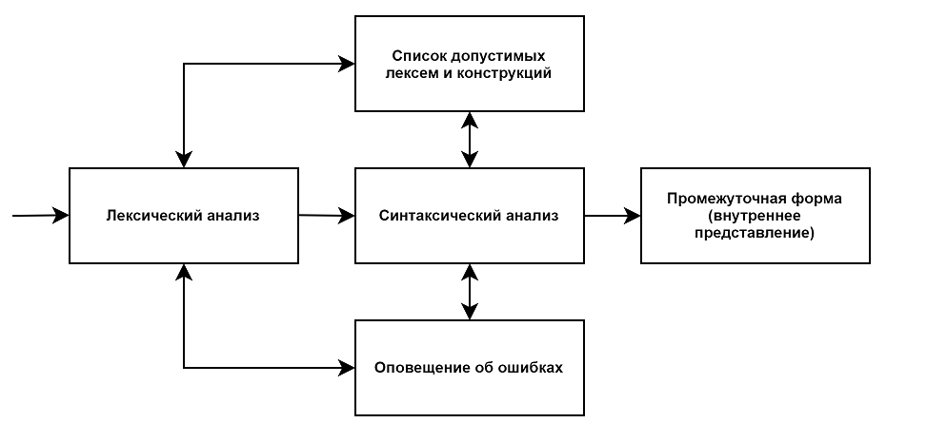
Algolite. Лексический и синтаксический анализ

Slide 12
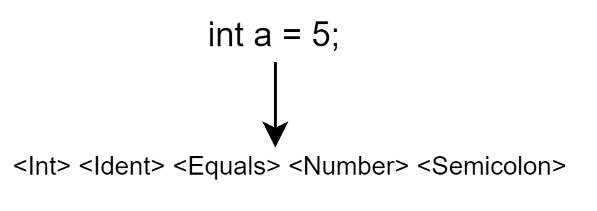
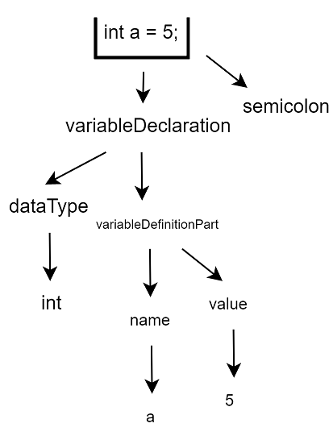
Algolite. Лексический и синтаксический анализ

Slide 13
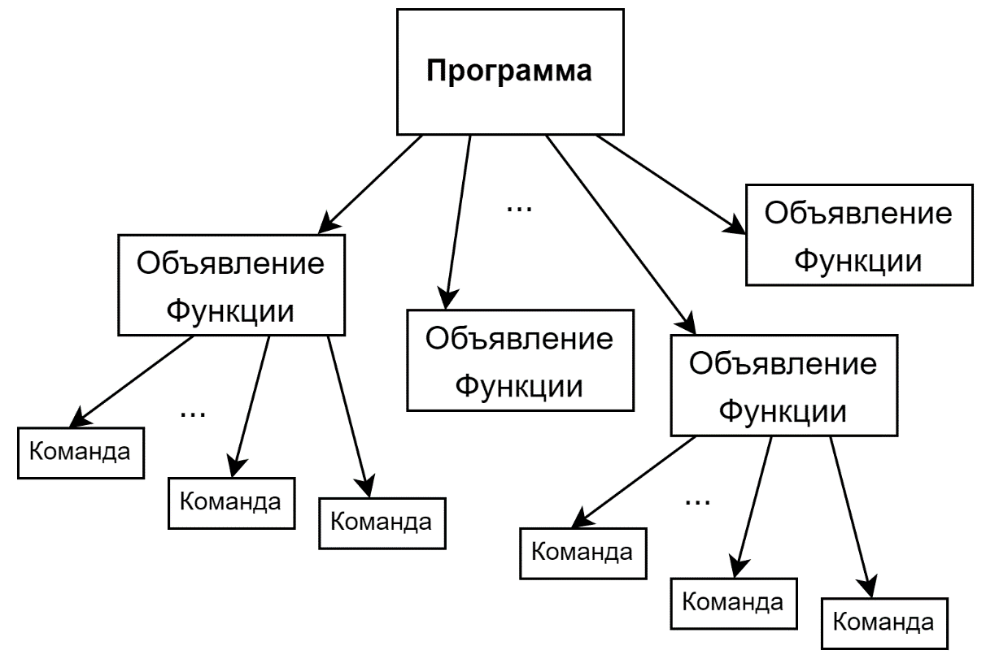
Algolite. Внутреннее представление на основе синтаксического дерева

Slide 14
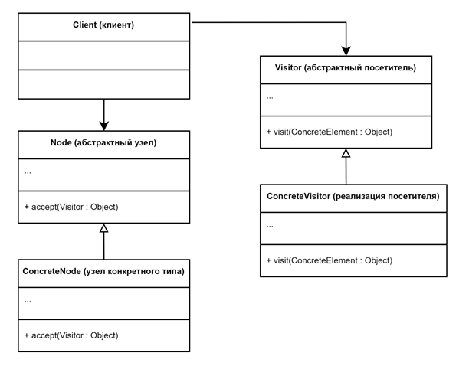
Algolite. Паттерн Visitor

Slide 15
Algolite. Паттерн Visitor
FunctionDefinitionNode, ParenExpressionNode, BinaryOperationNode, UnaryOperationNode, IntegerLiteralNode, DoubleLiteralNode, BooleanLiteralNode, StringLiteralNode, VariableNode, IfNode, WhileNode, ForNode, CaseNode, SwitchNode, BlockNode, FunctionCall, FunctionCallAsStatement, CoutNode, IncDecNode, BreakNode, ContinueNode, ReturnNode, VariableDeclarationNode, AssignmentNode, Program – классы узлов, образующих синтаксическое дерево (каждый такой класс обладает индивидуальным набором полей, что обусловлено разным подходом к каждому из них при генерации конечной программы);

Slide 16
Algolite. Вставка счётчиков и генерация кода
Так как целью курсовой работы является проведение анализа сложности транслируемого алгоритма, то в процесс генерации кода конечной программы можно внедрить расстановку команд для увеличения счётчика, символизирующего число выполняемых операций в зависимости от встреченной конструкции.
counter += N

Slide 17
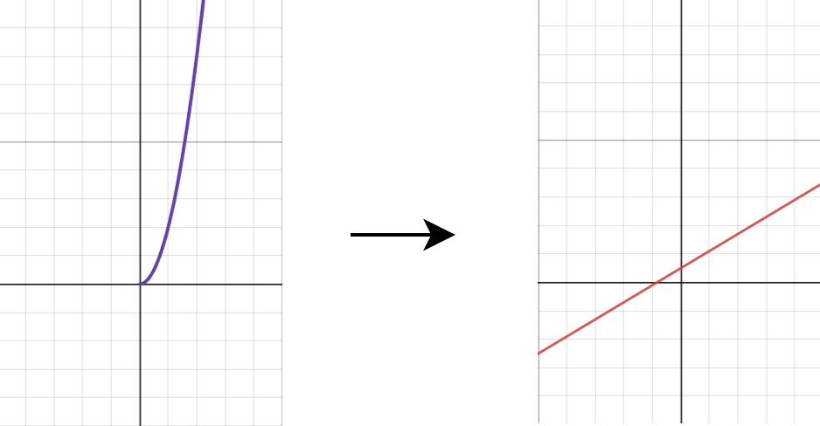

Анализ сложности алгоритма. Переход к новым переменным
$$y = c ∗ \left(x^{k}\right)$$
$log(y)$ $=$ $log(c) + k ∗ log(x)$
$u$ $=$ $log(y)$
$$v = log(x)$$
$$u = log\left(c\right) +k ∗v$$

Slide 18
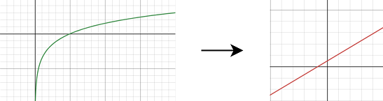

Анализ сложности алгоритма. Переход к новым переменным
$$y = c ∗ (x^{k}) ∗ log(x)$$
$log(\frac{y }{log(x)})$ $=$ $log(c) + k ∗ log(x)$
$u$ $=$ $log(\frac{y }{log(x)})$
$$v = log(x)$$
$$u = log\left(c\right) +k ∗v$$

Slide 19



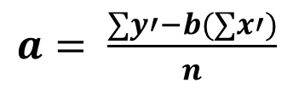
Анализ сложности алгоритма. Переход к новым переменным
Для определения класса сложности используем следующие формулы:
$$b= \frac{n∑x′y′−(∑x′)(∑y′)}{n∑{(x^{′})}^{2}−{(∑(x^{′}))}^{2}}$$
$a= \frac{∑y′−b(∑x′)}{n}$
$$e= \frac{Σ{\left(u−u`\right)}^{2}}{n}$$
$$a =log(c), b = k, x^{′}= v, y^{′}= u, u` = a+b∗v= log(c) + k ∗ v$$
Результирующий выбор упадёт на тот тип класса сложности, чья ошибка $e$показала меньшее значение. Следует отметить, что здесь $b = k$ – это степень x в исходной функции сложности $(k ≥ 0)$.

Slide 20
Уточнение этапа программной реализации
Используемые средства:
1. Среда разработки Microsoft Visual Studio Community 2019
2. Библиотека для визуализации данных на графиках pbPlots
3. Компилятор g++

Slide 21
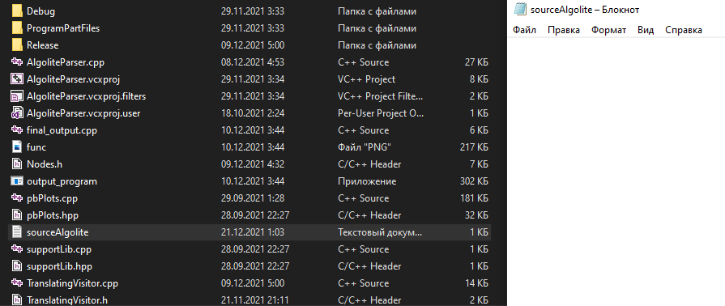
Инструкция по работе с программой:
1. Открыть файл sourceAlgolite для описания алгоритма :

Slide 22
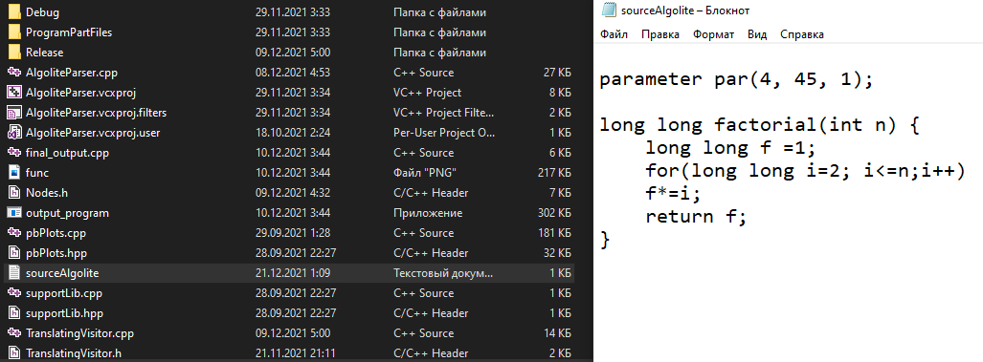
Инструкция по работе с программой:
2. Объявить команду инициализации параметра сложности и ввести идентификатор параметра, граничные значения и величину шага изменения параметра при анализе, описать исследуемый алгоритм через набор функций :

Slide 23
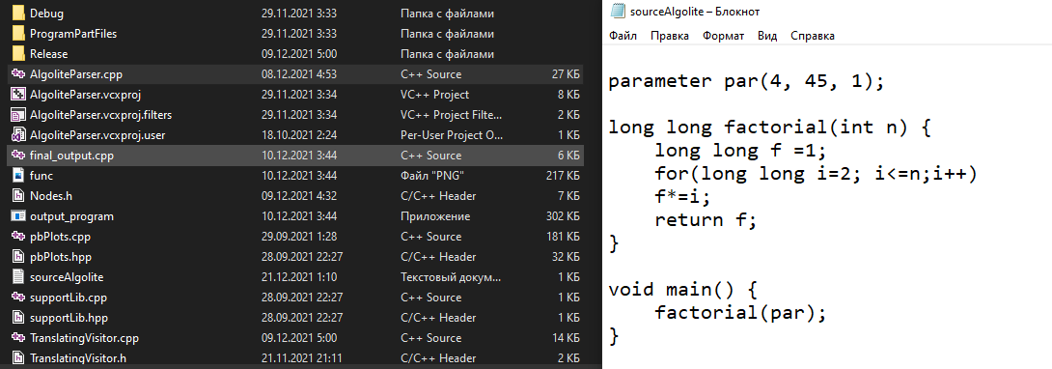
Инструкция по работе с программой:
3. Определить функцию main (без параметров), откуда будет запускаться весь процесс выполнения программных блоков, образующих рассматриваемый алгоритм и запустить процесс выполнения основной программы, описанный в файле AlgoliteParser :

Slide 24
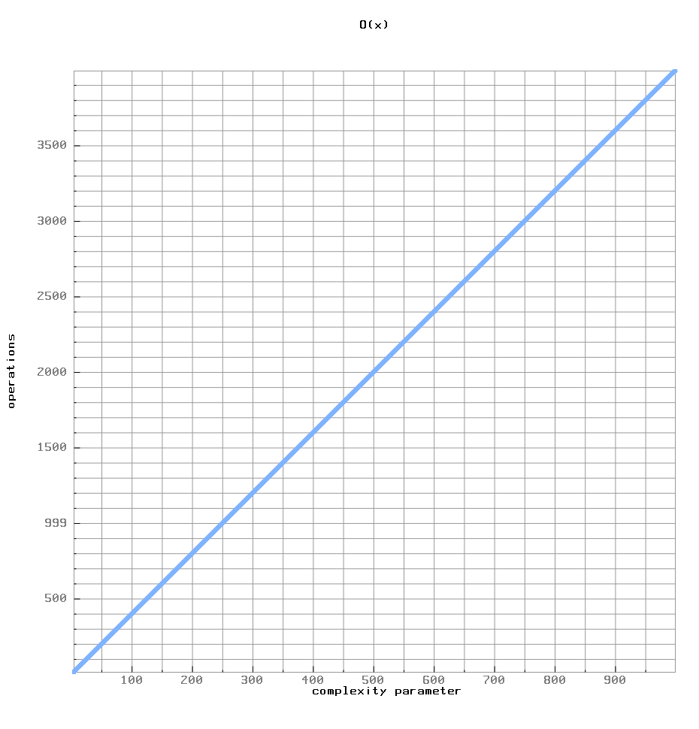
Инструкция по работе с программой:
В результате работы будет получен график сложности алгоритма с определённым классом сложности :

Slide 25
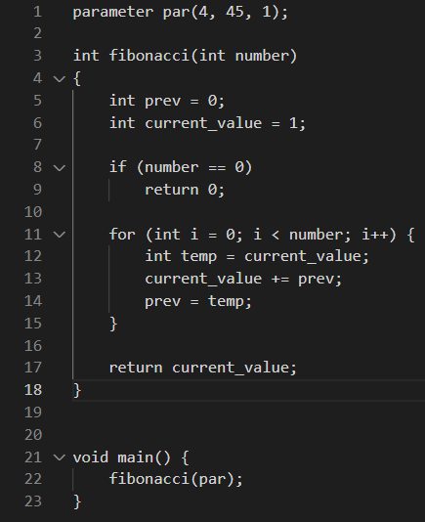
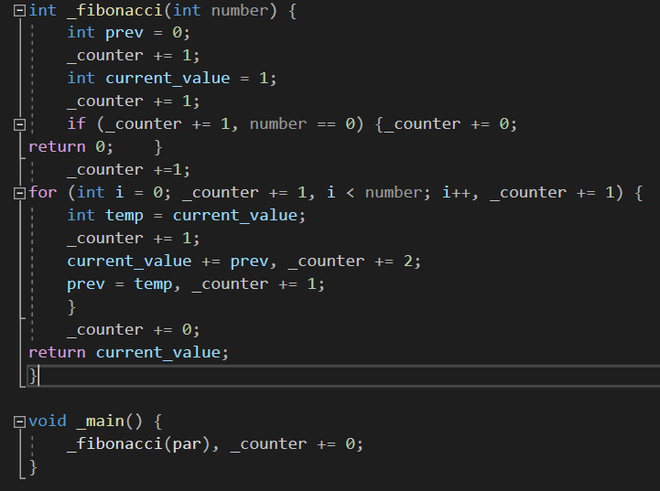
Этапы анализа сложности нерекурсивного алгоритма поиска числа Фибоначчи

Slide 26
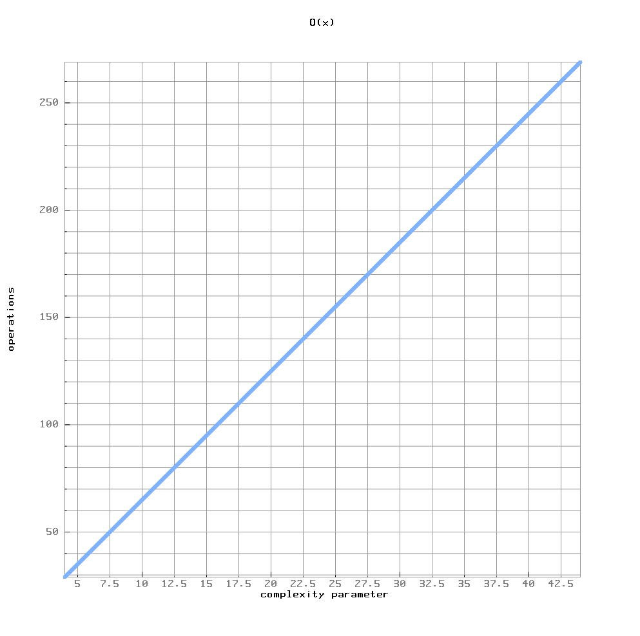
Этапы анализа сложности нерекурсивного алгоритма поиска числа Фибоначчи

Slide 27
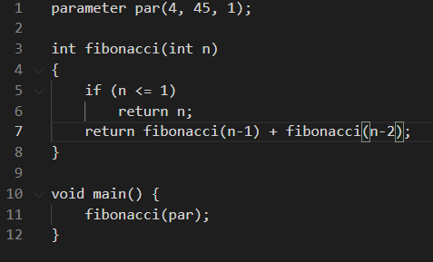
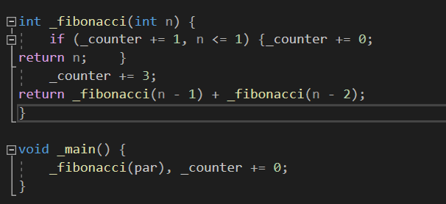
Этапы анализа сложности рекурсивного алгоритма поиска числа Фибоначчи

Slide 28
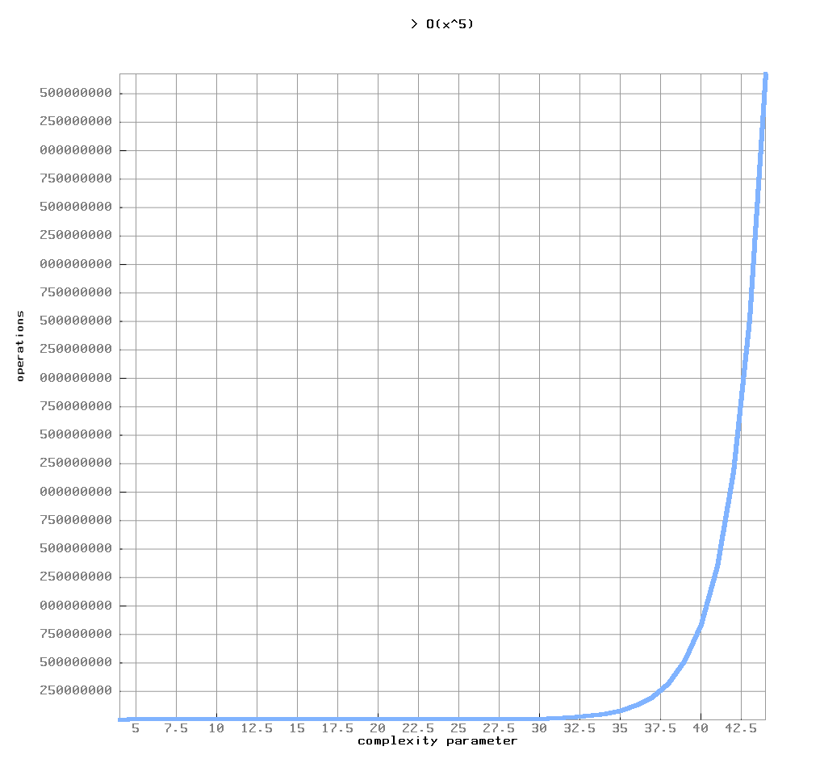
Этапы анализа сложности рекурсивного алгоритма поиска числа Фибоначчи

Slide 29
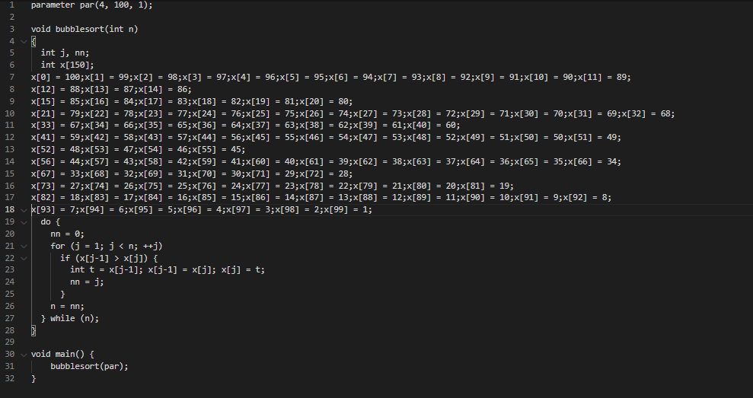
Этапы анализа сложности алгоритма сортировки пузырьком

Slide 30
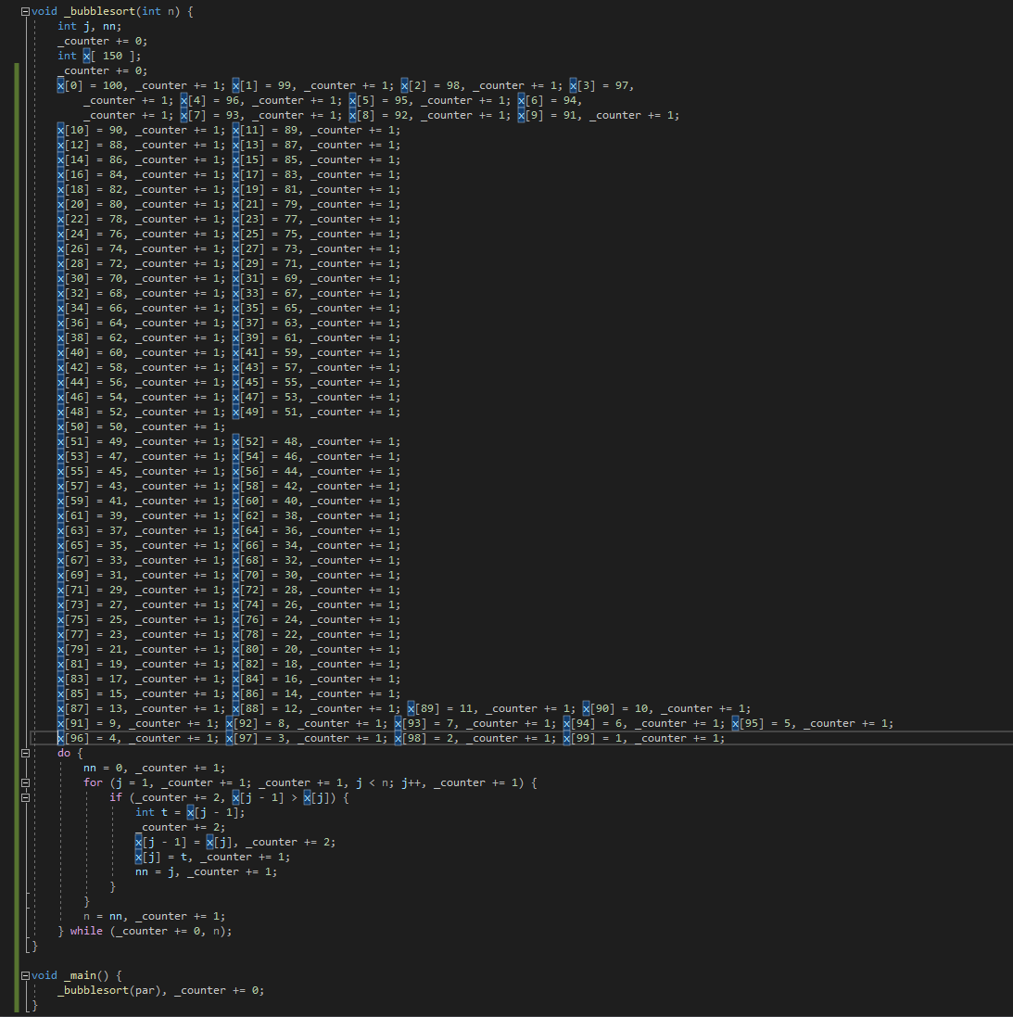
Этапы анализа сложности алгоритма сортировки пузырьком

Slide 31
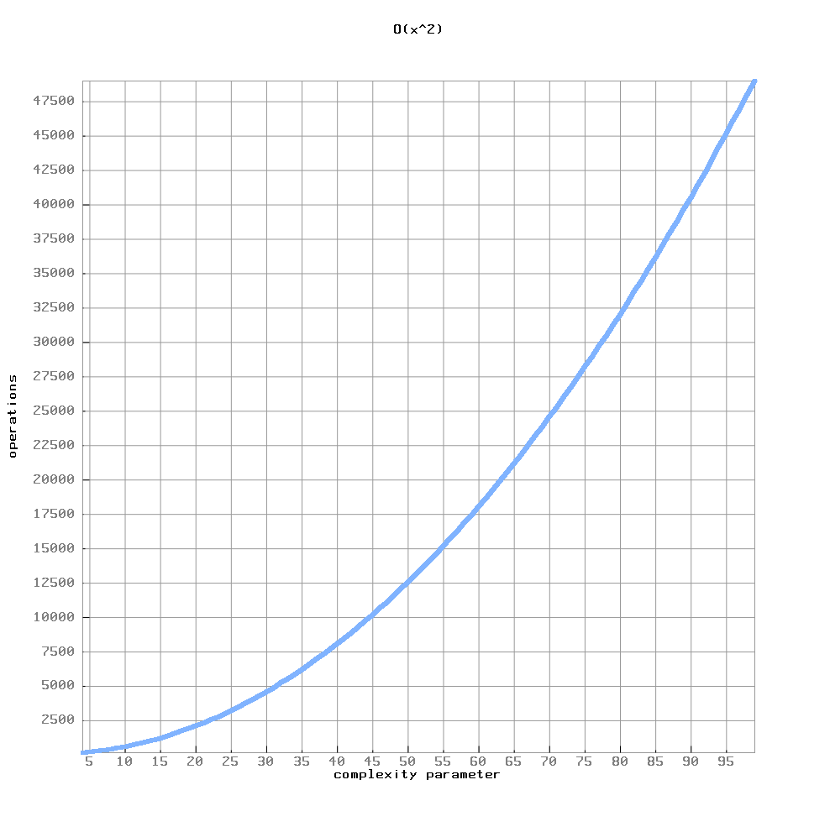
Этапы анализа сложности алгоритма сортировки пузырьком

Slide 32
Заключение:
В результате выполнения курсовой работы была создана программа, предоставляющая возможность оценивания сложности алгоритма, написанного на разработанном языке Algolite, транслируемого в команды языка C++, с дальнейшим построением графика сложности, описывающего зависимость числа элементарных операций от заданных значений параметра. Благодаря проведённым тестированиям функционала разработанной программы можно прийти к выводу, что данный процесс возможно автоматизировать, тем самым уменьшив временные затраты при внедрении рассматриваемого алгоритма в некоторую систему.

Slide 33
Благодарю за внимание!

